Slide 1

Nieuwe generatie IHP’s
5 juli 2017
Vanuit de bedoeling
Wat in IHP’s?
Belangrijkste veranderingen
Uitdiepen
Vervolg

Slide 2


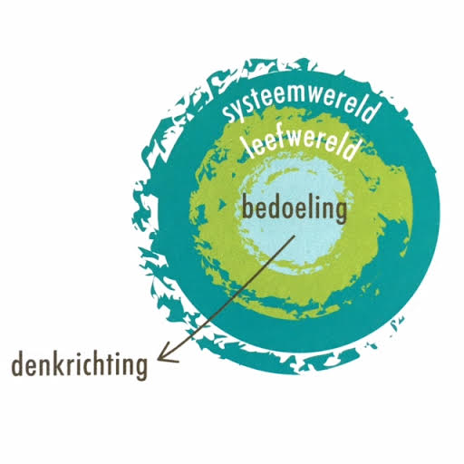
Vanuit de bedoeling
Wat wel:
Inhoudelijk doel
Zekerheid/voorspelbaarheid, maar ook flexibiliteit in praktische uitvoering
Ingebed in (aangepast) systemen
Wat niet meer (concreet)
………
…………

Slide 3

Vanuit de bedoeling
Minder | Meer
Systeem als houvast | Bedoeling als houvast
Standaardisatie | Denken vanuit variatie
Zeker willen weten | Kans vergroten
Nader invullen | Gummen en opladen
Lineair | Circulair/non-lineair
Chronos | Kairos
Antwoorden geven | Vragen stellen
Afdwingen | Uitnodigen
Vanaf tekentafel | Waarnemen in de leefwereld
Schaalvergroting | Gemeenschapsvorming
Toezicht en controle | Samen reflecteren

Slide 4
Wat zeker in een IHP
…………………….
………………..
……………………

Slide 5
Wat zeker in een IHP
Ieder zijn eigen geschiedenis
Duidelijke aanleiding
Hetzelfde spel
Helder over de bedoeling
Smalle of brede scoop
Visie of operationeel plan
Tijdhorizon
Bijzondere thema’s
Houvast voor keuzes
Ruimte voor nieuwe ontwikkelingen
Heldere afspraken
Blijven communiceren
Goed inbedden

Slide 6
Hoofdpunten commissie Nijpels
→ Huisvesting: wordt gezamenlijke verantwoordelijkheid
→ Van jaarcyclus naar meerjaren cyclus (IHP)
Efficiënter gebruik van middelen (koppeling MOP en IHP)
IHP: krijgt formele status (tenminste 15 jaar)
Renovatie/vervangende nieuwbouw:
2 zijden van dezelfde medaille
Handreiking renovatie óf vervangende nieuwbouw
Budgetplafond wordt gereactiveerd en krijgt ondergrens.
OOGO wordt versterkt door overeenstemmingsplicht
bij afwijking van meerjarenplan + geschillenregeling
Kwaliteitskader wordt vertrekpunt
Investeringsverbod wordt genuanceerd voor renovatie en vervangende nieuwbouw

Slide 7

Vervolg
Wat nog uitdiepen

Slide 8
Vervolg
Volgende bijeenkomst

